Slide 1
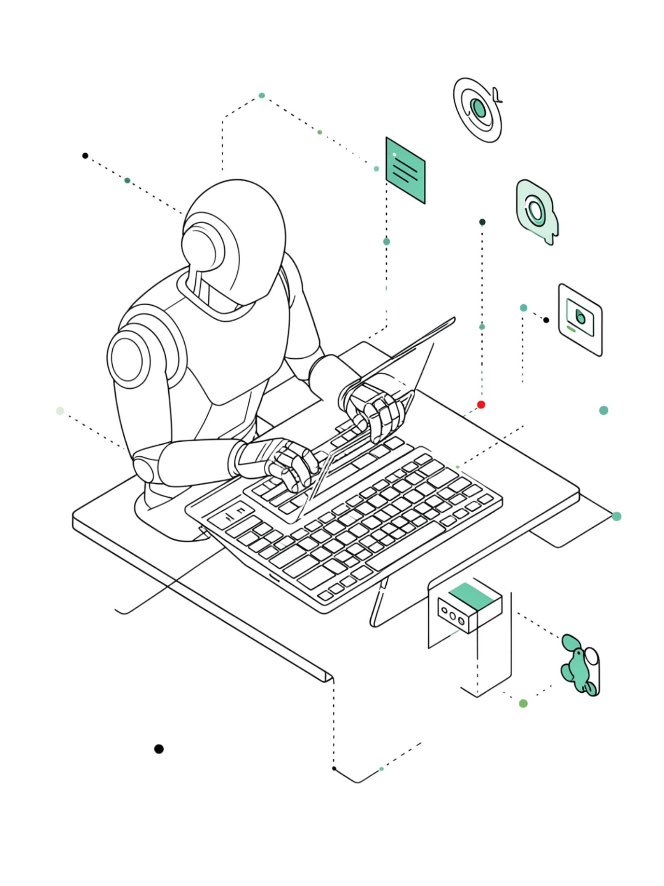
Зачем нужны инструменты автоматизации
Вместо ручного выполнения действий в приложении мы пишем код, который самостоятельно открывает страницы, вводит данные и проверяет результаты.
⏱ Экономия времени
⚡ Параллельность
Несколько сценариев запускаются одновременно
Повторяющиеся проверки выполняются автоматически
🔍 Точность
Выявляет ошибки, незаметные при ручном тестировании

Slide 2
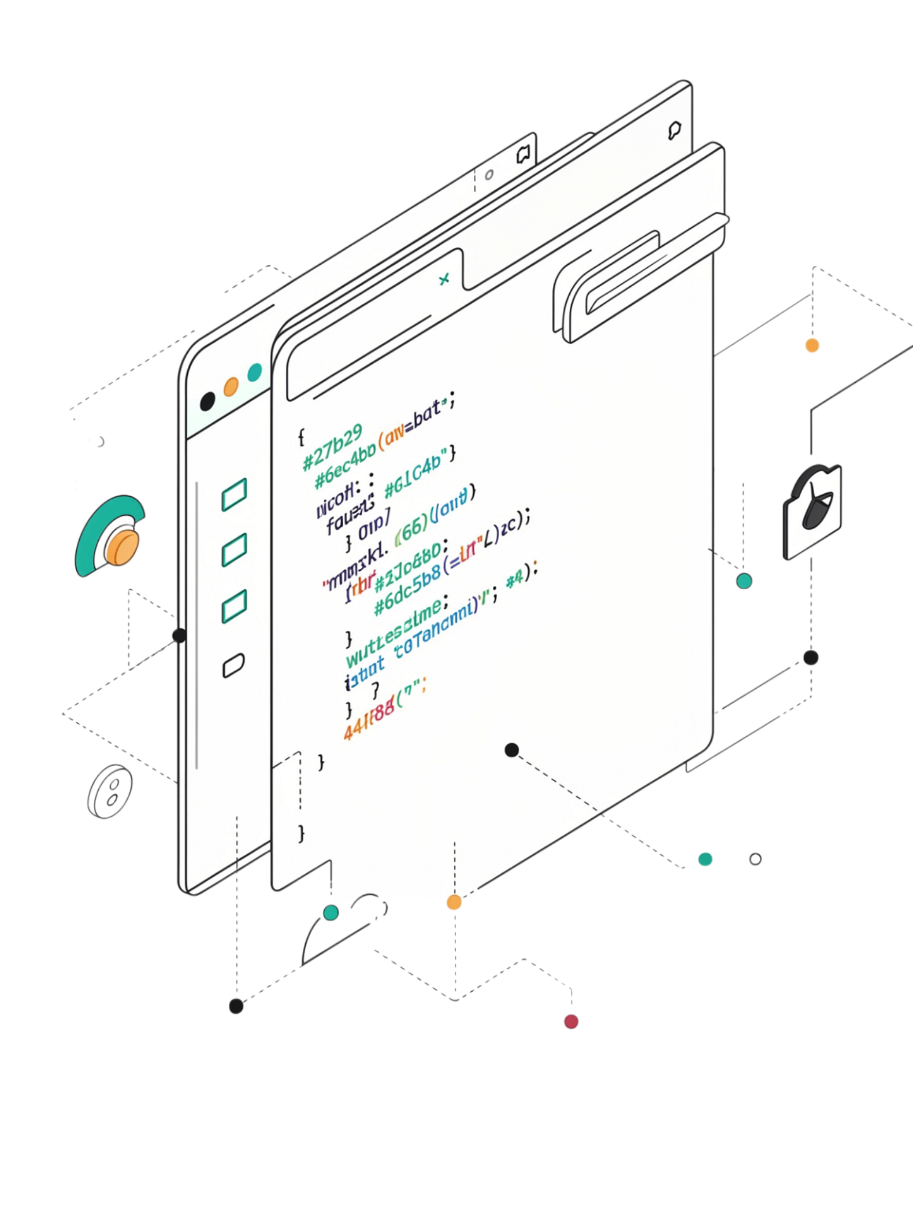
Selenium: управление браузером через код
Один из самых распространённых инструментов для веб-приложений. Автоматически управляет браузером и взаимодействует с элементами страницы.
Кросс-браузерность
Chrome, Firefox, Safari — один код для всех
Мультиязычность
Java, Python, C#, JavaScript и другие языки
Настоящий браузер
Действия выполняются в реальном окружении, не в симуляции

Slide 3
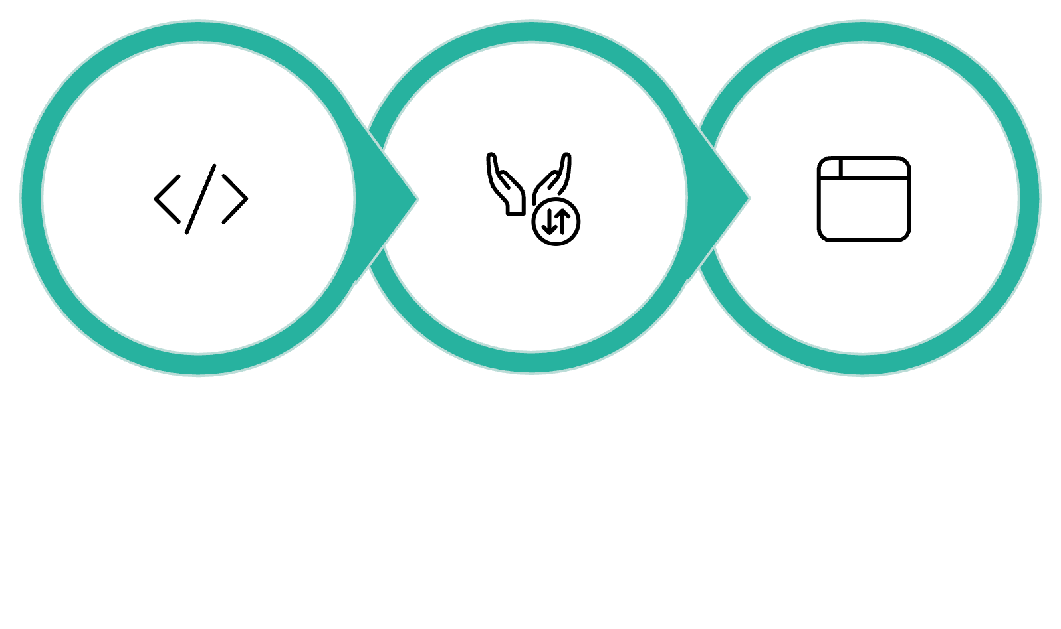

Как устроен Selenium
Ключевые особенности
Запуск тестов локально или на удалённых машинах
Selenium Grid распределяет выполнение проверок по нескольким узлам
Структуру проекта организует сам разработчик
Тест отправляет
WebDriver переводит
Браузер выполняет
WebDriver — стандартизированный интерфейс W3C для управления браузером.

Slide 4
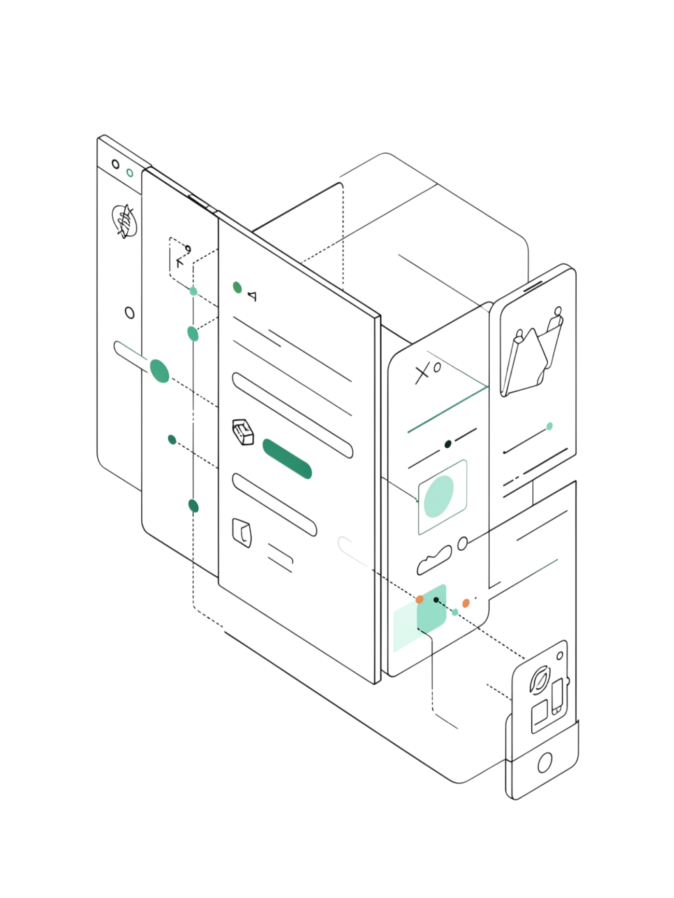
Playwright: для современных веб-приложений
Создан специально для динамических приложений, где содержимое меняется без перезагрузки страницы.
Три движка
Языки
Chromium, Firefox и WebKit в одном инструменте
JS, TypeScript, Python, Java, .NET
Кросс-браузерность
Один набор тестов — все браузерные движки

Slide 5
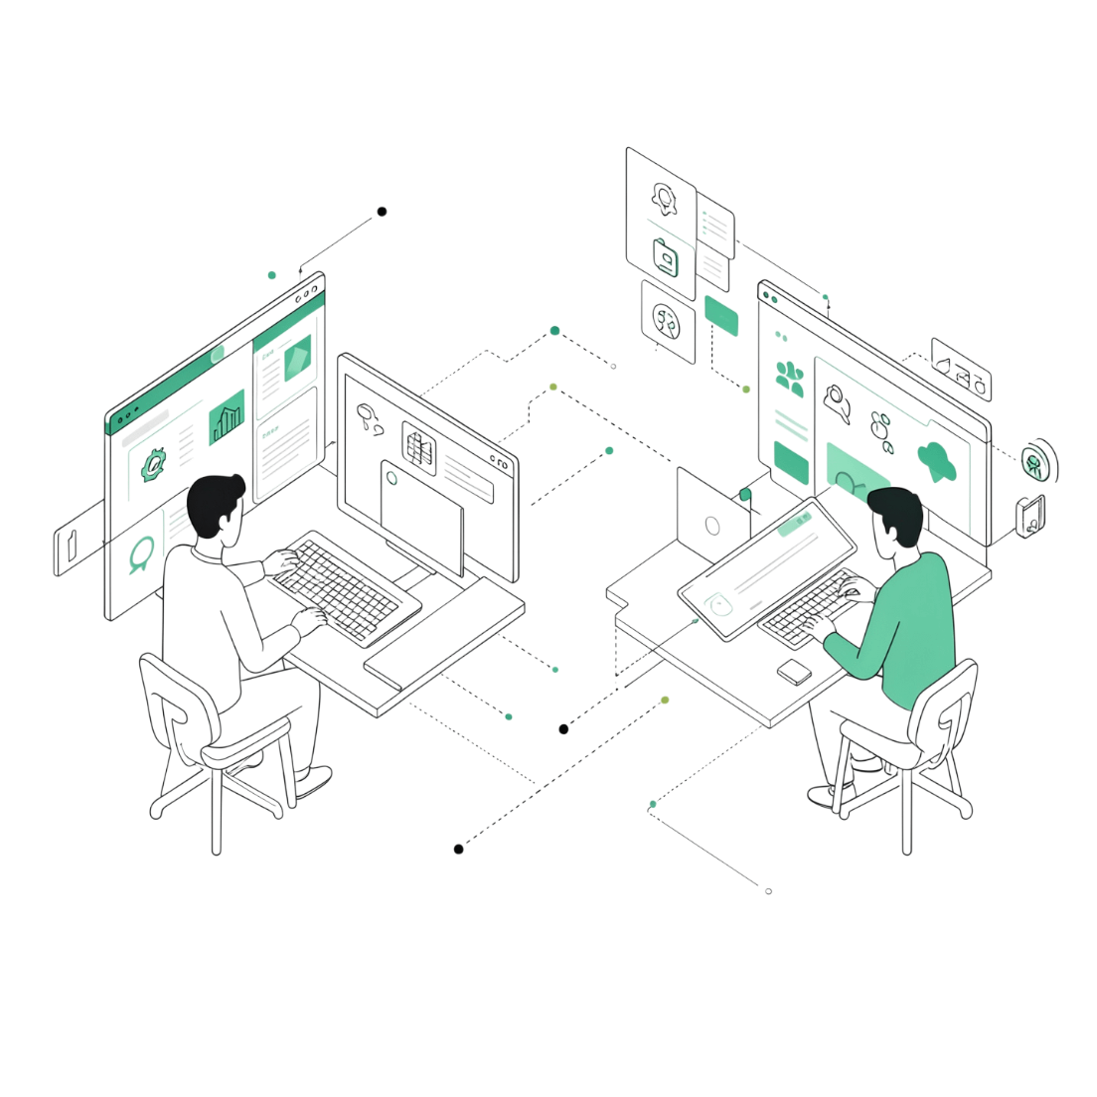
Playwright: изолированные контексты
Что такое контекст?
Отдельная пользовательская среда внутри браузера — со своими cookie и состоянием авторизации.
Администратор и обычный пользователь работают независимо в одном браузере
Удобно проверять взаимодействие разных ролей одновременно
Встроенные инструменты отладки: скриншоты и трассировка выполнения

Slide 6
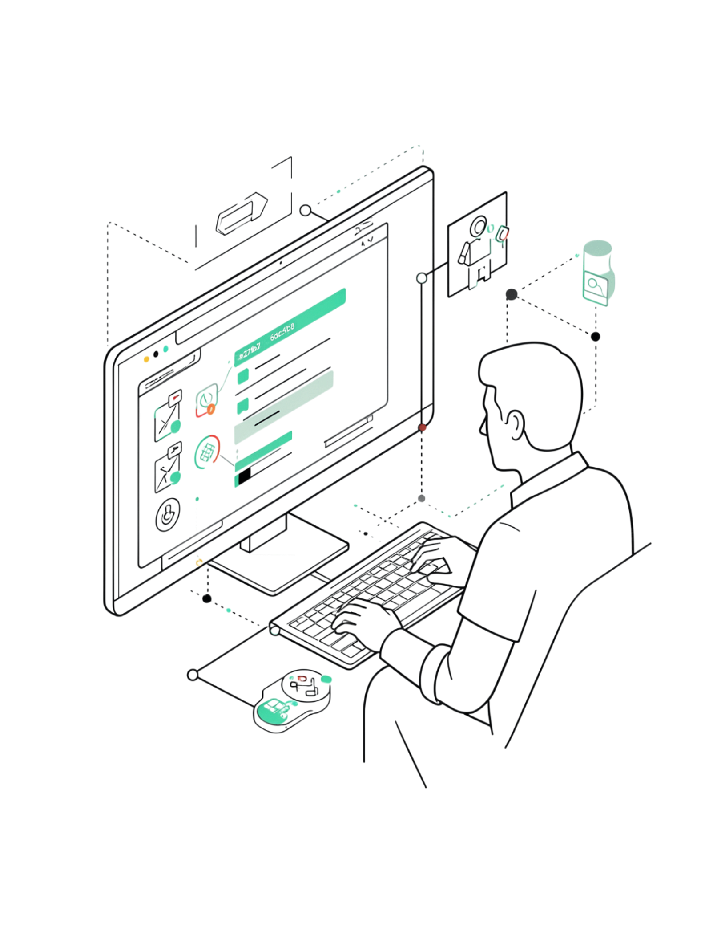
Cypress: наглядное тестирование
Объединяет управление браузером и выполнение проверок в одном инструменте. Ориентирован на JavaScript и TypeScript.
1
Интерактивный режим
Наблюдайте каждый шаг теста в реальном времени
2
Точная диагностика
Сразу видно, на каком действии возникла ошибка
3
Низкий порог входа
Наглядность делает инструмент удобным для новичков

Slide 7
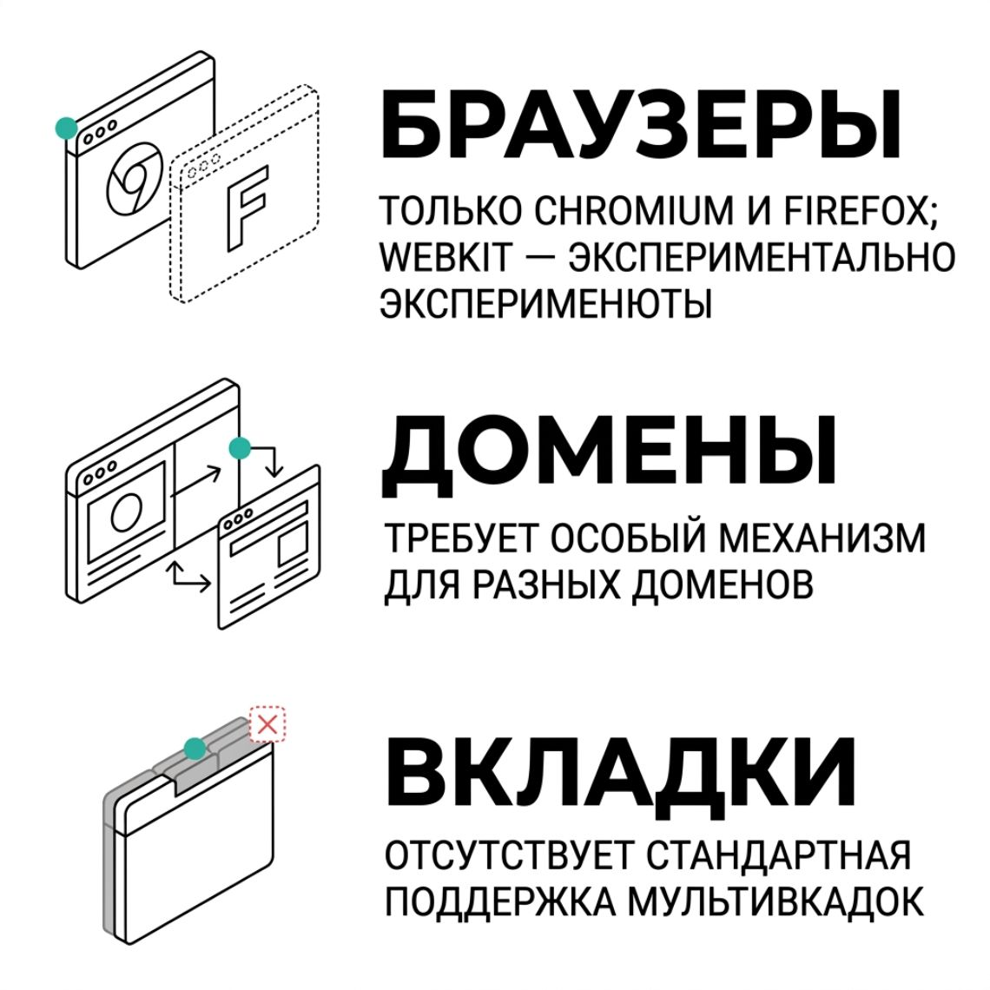

Ограничения Cypress
Что важно знать новичку
Архитектура Cypress накладывает ограничения на ряд сценариев тестирования. Это не недостаток — просто особенность инструмента.
Поддерживает Chromium и Firefox; WebKit — в экспериментальном режиме
Работа с разными доменами требует специального механизма
Управление несколькими вкладками не поддерживается стандартным способом
Cypress лучше всего подходит для SPA-приложений на одном домене.

Slide 8
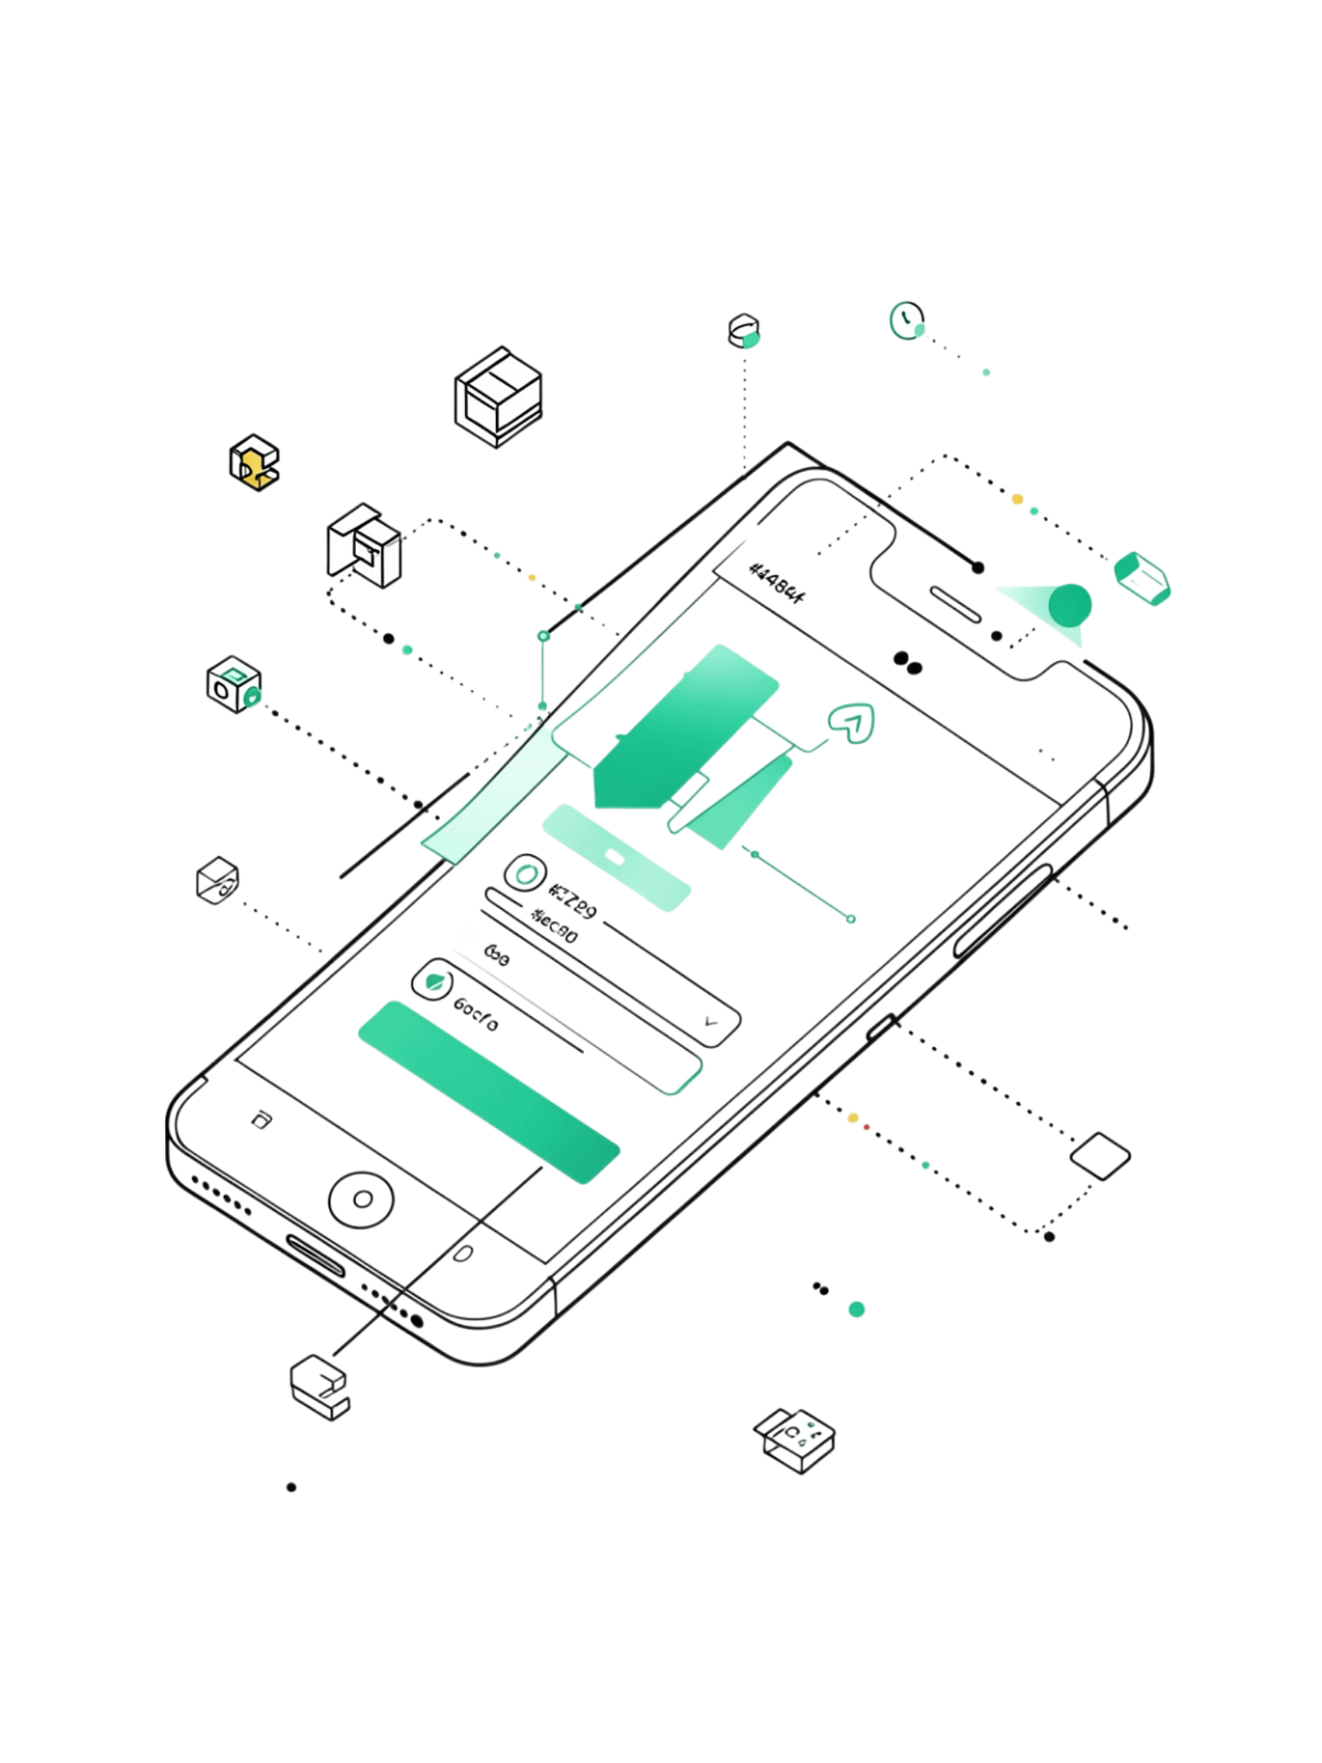
Appium: автоматизация мобильных приложений
Инструмент для тестирования приложений на Android и iOS. Взаимодействует с установленным приложением, а не только с браузером.
Android
Нативные, веб- и гибридные приложения
iOS
Поддержка сенсорных действий и переключения экранов
Драйверы
Возможности зависят от платформы и драйвера

Slide 9
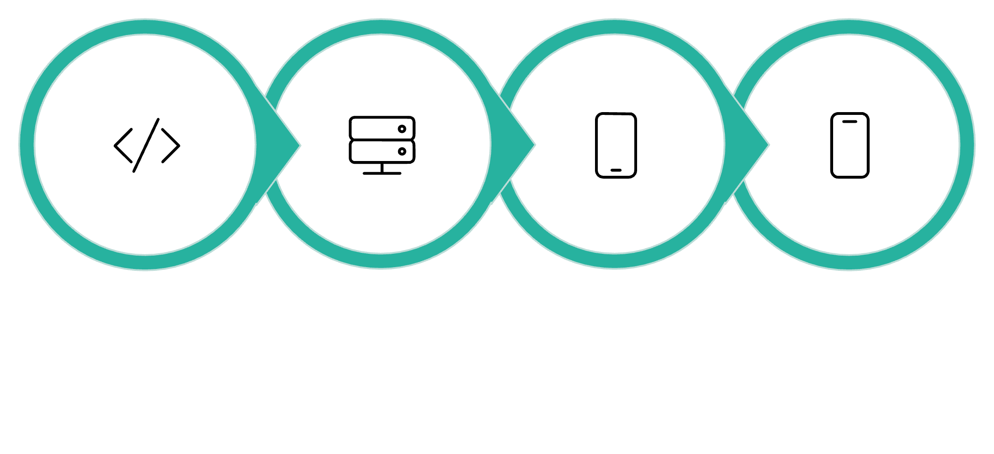
Архитектура Appium
Как это работает
Тестовый код отправляет команды серверу, тот передаёт их драйверу, а драйвер взаимодействует с устройством.
Android: драйвер UiAutomator2
iOS: драйвер XCUITest
Тесты запускаются на эмуляторах, симуляторах или физических устройствах
Тестовый код
Appium Server
Мобильный драйвер
Устройство

Slide 10

Как выбрать инструмент для проекта
Универсально лучшего инструмента не существует. Выбор зависит от типа приложения, технологий и требований команды.
Критерий | Selenium | Playwright | Cypress
Тип приложения | Крупные веб-проекты | Современные SPA | JS/TS веб-проекты
Браузеры | Chrome, Firefox, Safari | Chromium, Firefox, WebKit | Chromium, Firefox
Языки | Java, Python, C# и др. | JS, TS, Python, Java, .NET | JavaScript, TypeScript
Сильная сторона | Гибкая интеграция | Кросс-браузерность | Наглядность отладки
Мобильные | — | — | —
Appium — единственный выбор для нативных мобильных приложений на Android и iOS.

